Slide 1




一种快速模拟THGEM Charging-up效应的方法研究
核探测与核电子学国家重点实验室
中国科学技术大学
报告人：宋国锋
2018/10/14
第八届先进气体探测器研讨会 湖南衡阳
延时文字

Slide 2
目录
CONTENTS
1
厚型GEM 及Charging-up效应
THGEM and Charging-up Effect
2
模拟方法现状
PRESENT SIMULATION METHGOD
3
研究方法及模拟过程
THE METHODOLOGY AND SIMULATION PROCESS
4
模拟结果
THE RESULTS OF SIMULAIOTN
5
总结与展望
SUMMARY AND OUTLOOK
延时符

Slide 3
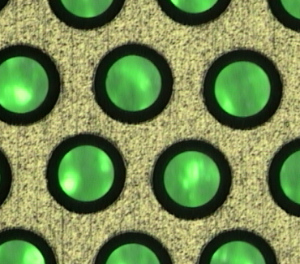
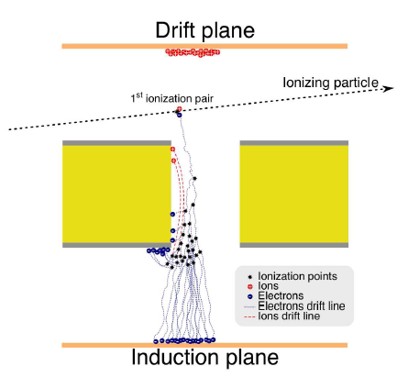
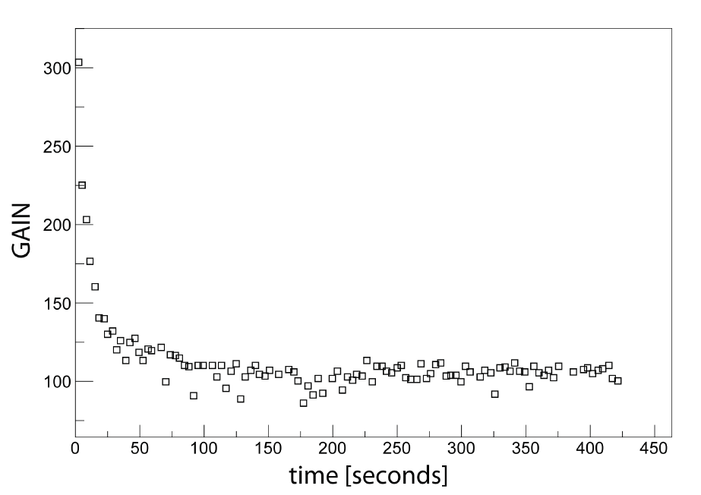
背景介绍
INTRODUCTION
厚型GEM 及Charging-up效应
THGEM是一种微孔型微结构气体探测器，位置分辨在百微米量级，时间分辨在纳秒量级。具有机械强度高、结构紧凑、造价低廉、高增益、高计数率能力等优点，广泛应用于高能物理实验中。
Charging-up效应：探测器受辐照连续工作时，增益会随时间发生变化。研究认为这种效应是由于原初电离的在气体中雪崩产生的电子和离子在THGEM膜的绝缘介质表面堆积，导致孔内电场发生变化，从而引起增益发生变化。
模拟研究Charging-up效应有助于我们理解该现象形成的机理，预测探测器增益变化行为，优化探测器制作基材、结构、工作条件，减少该现象的不良影响。
Pitch 800μm
Diameter 400μm
Rim 50μm
THGEM 结构图（照片）
Charging-up 效应示意图
THGEM 增益随时间变化图
M. Alexeev et al., The gain in thick GEM multipliers and its time-evolution, 2015 JINST 10 P03026.

Slide 4
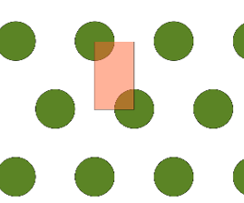
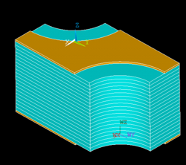
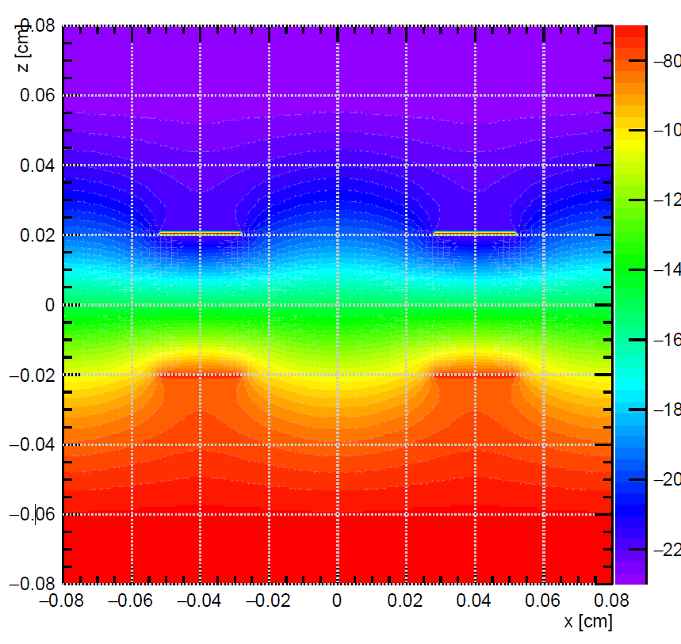
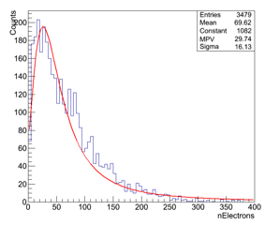
THGEM增益模拟流程
Gas gain simulation process
1
建模计算电场：
FEM (ANSYS)
Electric field map calculation
用有限元方法对探测器建模并划分网格：探测器结构、材料、电场；
2
计算电子雪崩：
GARFIELD++
将 1中得到的信息文件放入Garfield++程序中模拟原初电子在气体中电磁场作用下的电离、漂移、扩散等效应，并追踪雪崩产生的电子粒子的位置信息；
ComponentAnsys123 Import field map
HEED Generates ionization pattern
MAGBOLTS Solves charge transport
3
结果分析：
对2的数据分析得到电子数目和位置等信息，得到探测器电子透过率、IBF、增益等信息。
C++
Data analysis
延时符
Notes:
Garfield++ ： a toolkit for the detailed simulation of particle detectors that use gas and semi-conductors as sensitive medium. The main area of application is currently in micropattern gaseous detectors.
Electric field ： finite element programs
Magboltz ： solves the Boltzmann transport equations for electrons in gas mixtures under the influence of electric and magnetic fields.
Heed program： generates ionisation patterns of fast charged particles.
Degrad ：calculates the cluster size distribution and primary cluster distribution in gas mixtures for minimum ionising particles and X-rays.

Slide 5
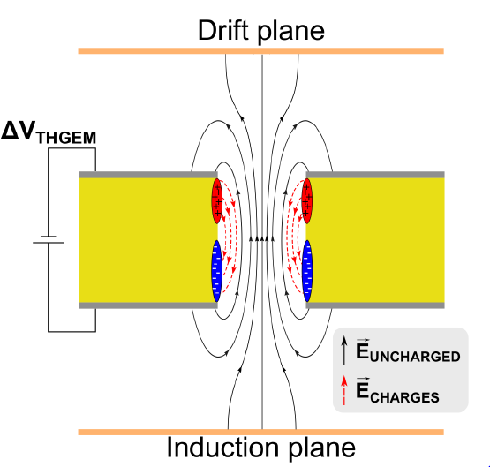
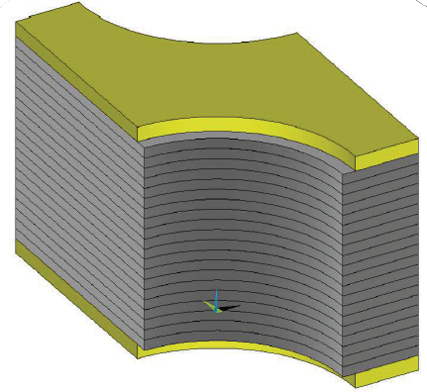
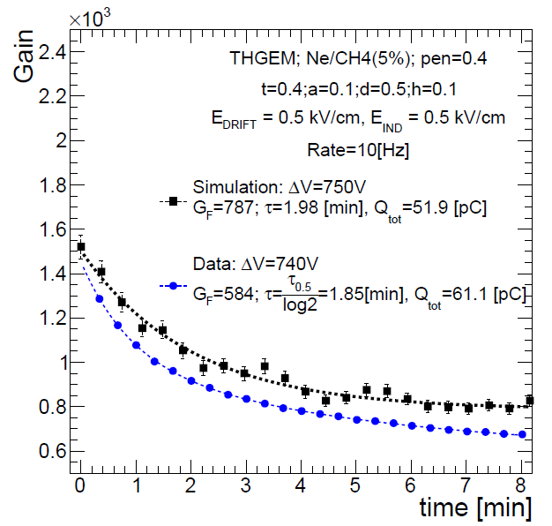
Charging-up 效应现有模拟方法
PRESENT SITUATION OF SIMULATION
Charging-up 动态模拟方法
Uncharged field map
Simulate
avalanches
Charged new field map
Calculate charge deposition
Schematic drawing of charging-up
THGEM cell employed in simulations
Flowchart of the simulation method
Gain evolution Simulation results and measurements
P.M.M. Correia et al., 2014 JINST 9 P07025 [arXiv:1401.4009].
Simulation of gain stability of THGEM gas-avalanche particle detectors - Correia, P.M.M. et al. JINST 13 (2018)
该方法优点和难点
动态添加电荷、更新电场，得到了与实验符合的模拟结果；
需要频繁计算电场（ANSYS）和计算雪崩（Garfield），耗时耗资源；
迭代计算的步长难以确定。
延时符

Slide 6
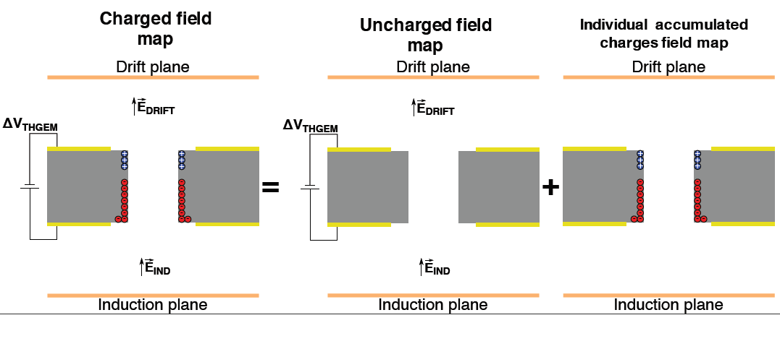

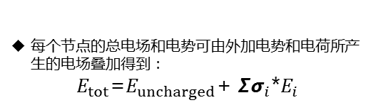
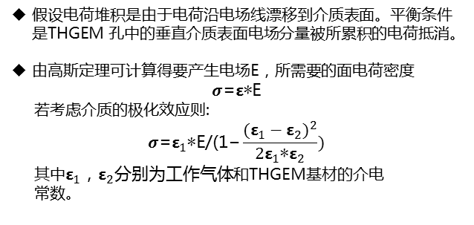
快速模拟方法思路
Fast Simulation Method
电荷添加原理：
假设电荷堆积是由于电荷沿电场线漂移到介质表面。平衡条件是THGEM 孔中的垂直介质表面电场分量被所累积的电荷抵消。
由高斯定理可计算得要产生电场E，所需要的面电荷密度
$$\text{σ}\text{=}\text{ε}\text{∗}\text{E}$$
若考虑介质的极化效应则:
$$\text{σ}\text{=}{\text{ε}}_{1}\text{∗}\text{E}\text{/(1−}\frac{{({\text{ε}}_{1}−{\text{ε}}_{2})}^{2}}{2{\text{ε}}_{1}\text{∗}{\text{ε}}_{2}})$$
其中${\text{ε}}_{1}，{\text{ε}}_{2}分别为工作气体$和THGEM基材的介电
常数。
电场更新方法：
每个节点的总电场和电势可由外加电势和电荷所产生的电场叠加得到：
$E_{tot}$=$E_{uncharged}$+ 𝞢${\text{σ}}_{i}$*$E_{i}$
P. M. M. Correia,MPGD Applications Beyond Fundamental Science Workshop and the 18th RD51 Collaboration Meeting, Aveiro, Portugal
延时符

Slide 7


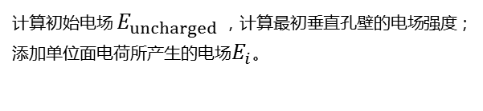
模拟流程
Simulation Process
1
ANSYS建模计算电场：
Generate Ucharged field map (ANSYS)
计算初始电场$E_{uncharged}$，计算最初垂直孔壁的电场强度；
添加单位面电荷所产生的电场$E_{i}$。
2
计算电子雪崩：
由介质表面的电场强度计算每层所需要添加的面电荷密度${\text{σ}}_{i}$；
Calculate(Recalculate)
charges
Calculate Field of unit charge density on each layer(ANSYS)
3
更新电场和电势：
Regenerate charged field map (No ANSYS)
$E_{tot}$=$E_{uncharged}$+ 𝞢${\text{σ}}_{i}$*$E_{i }$；
4
重新计算电荷：
由新的电场重新计算电荷，重复 2和 3；
Calcultae gas gain
(Garfield)
Garfield模拟增益。
5
快速模拟Charging-up 效应 流程图
延时符

Slide 8
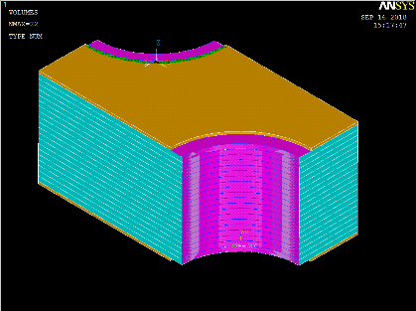
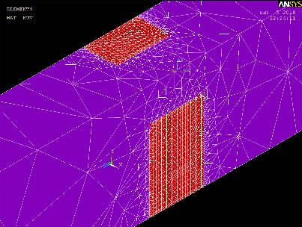
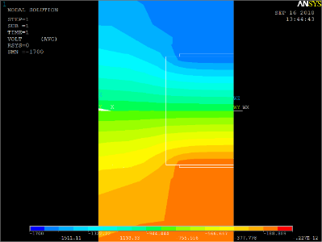
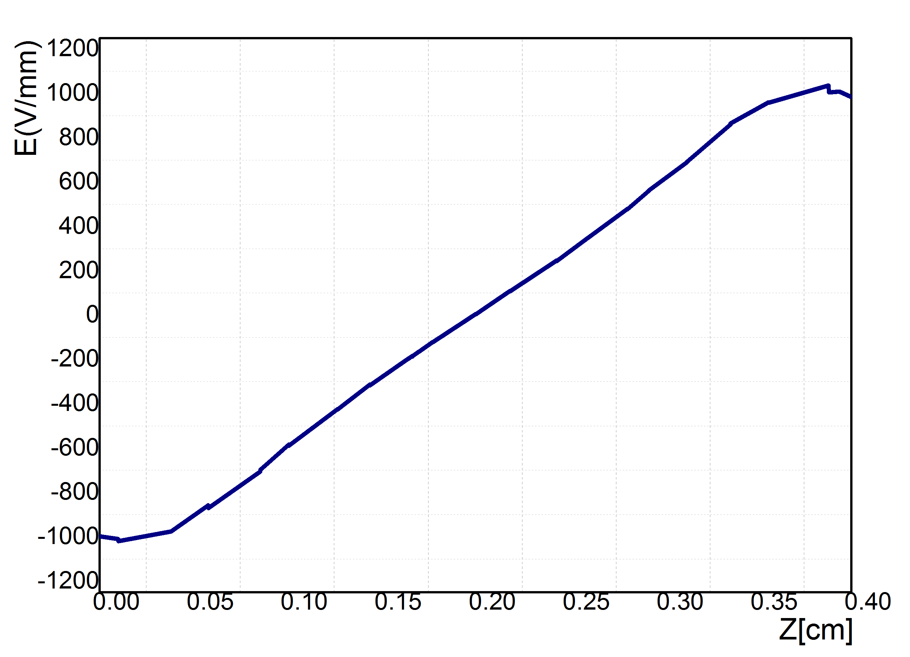
模拟过程和结果
Simulation Process and Results
ANSYS建模求解电场
边界条件设置
drift 5mm
Edrift 0.2kV/cm
Induction 2mm
Eind 0.5kV/cm
pitch 1mm
thickness 0.4mm
diameter 0.5mm
rim width 0.1mm
△V=1500V
Permittivity of FR4 : 2.9
①建模
②划分网格
③求解电场
④垂直介质表面的电场强度

Slide 9
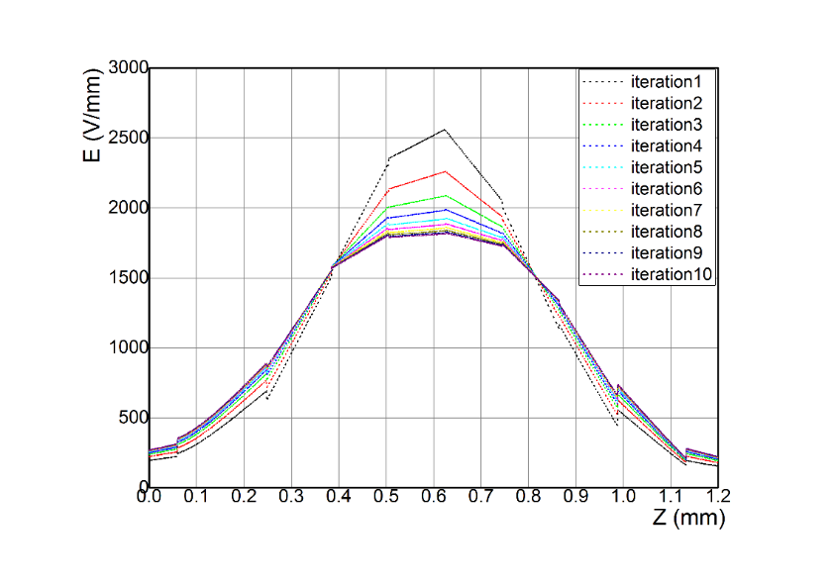
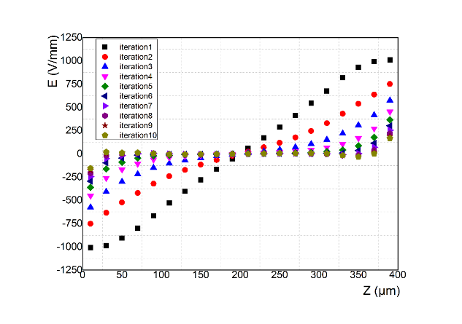
模拟过程和结果
Simulation Process and Results
迭代添加电荷计算电场
THGEM hole
THGEM孔中心电场(左)和垂直孔壁的电场(右)随迭代次数的变化
迭代添加电荷过程中，THGEM孔中心电场减小，垂直绝缘介质表面的电场分量减小慢慢趋近0。
增益减小，电荷在介质表面堆积减少直至达到平衡
延时符

Slide 10
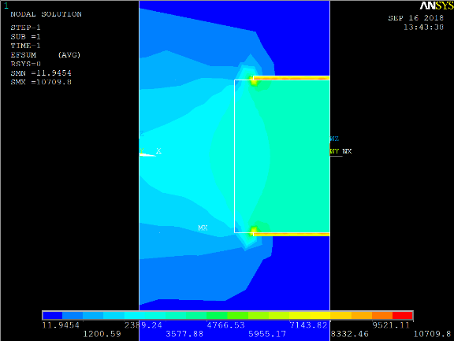
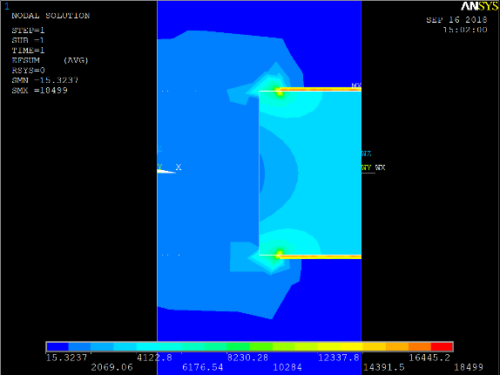
模拟过程和结果
Simulation Process and Results
迭代添加电荷计算电场
初始电场(左)和迭加电荷平衡时的电场(右)
延时符

Slide 11
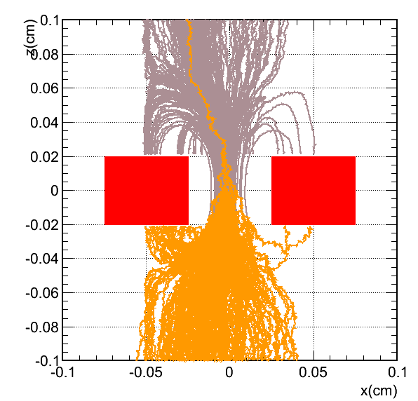
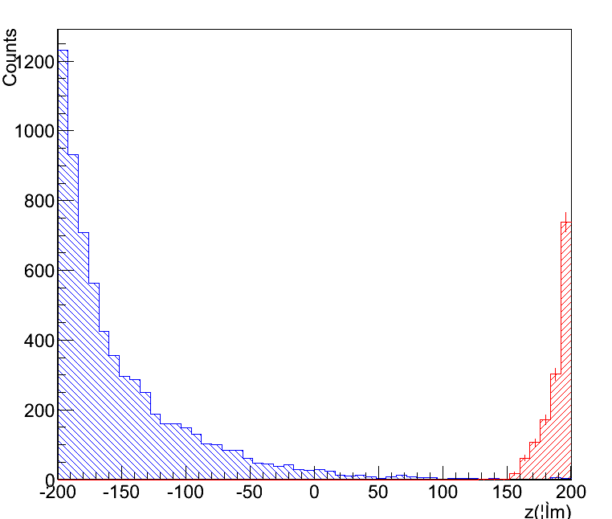
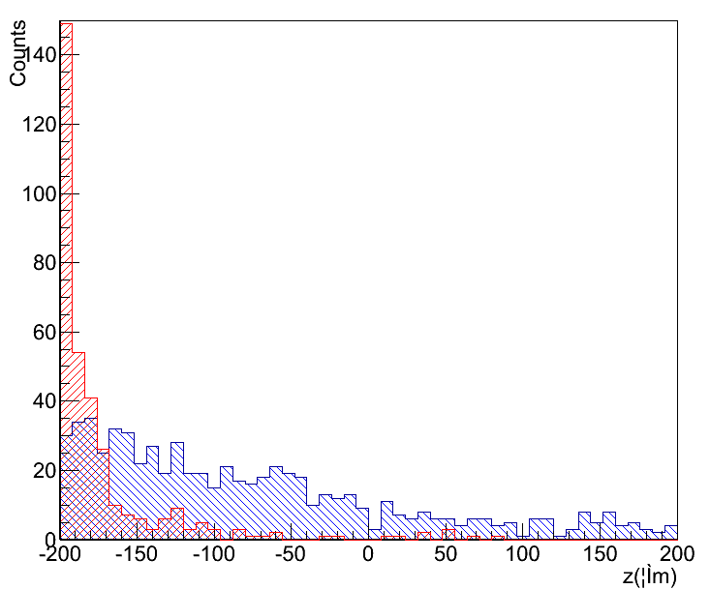
模拟过程和结果
Simulation Process and Results
Garfield 模拟电子雪崩
Ion
Electron
Electron
Ion
Electron
Ion
z(μm)
z(μm)
雪崩过程产生的电荷漂移径迹
初始状态（左）和电荷迭代十次后电荷在绝缘介质表面不同位置的分布
延时符

Slide 12
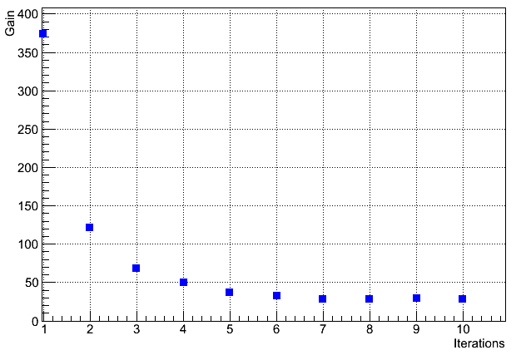
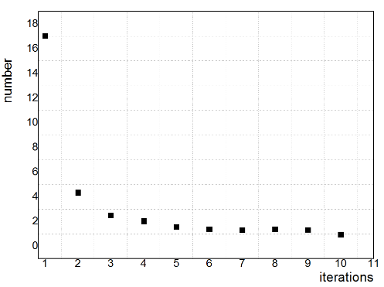
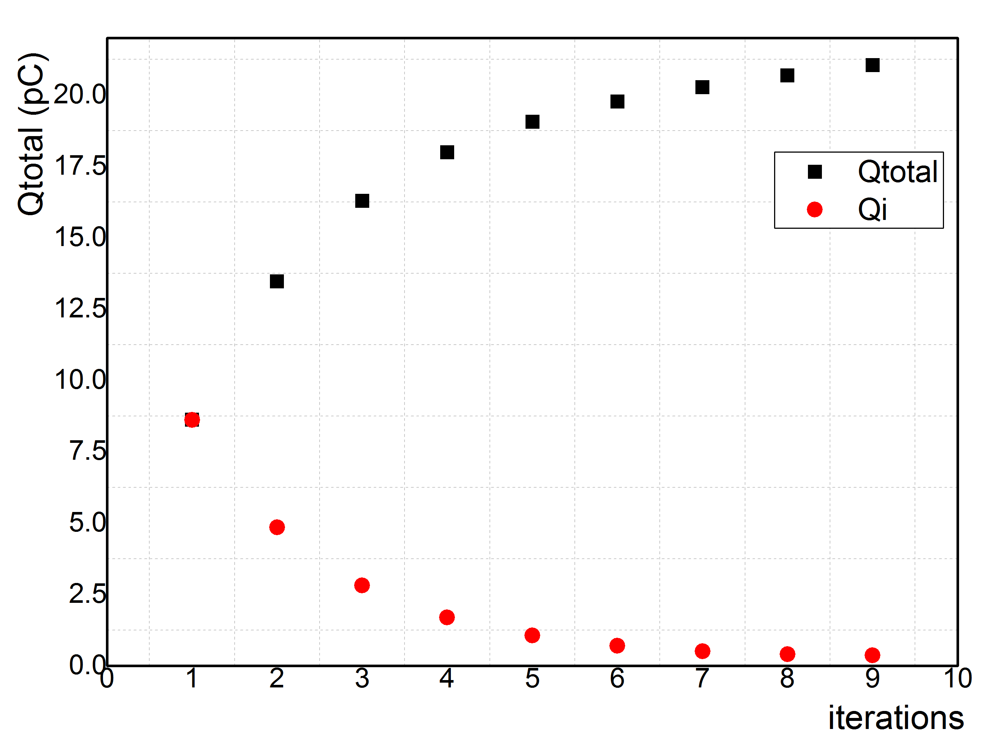
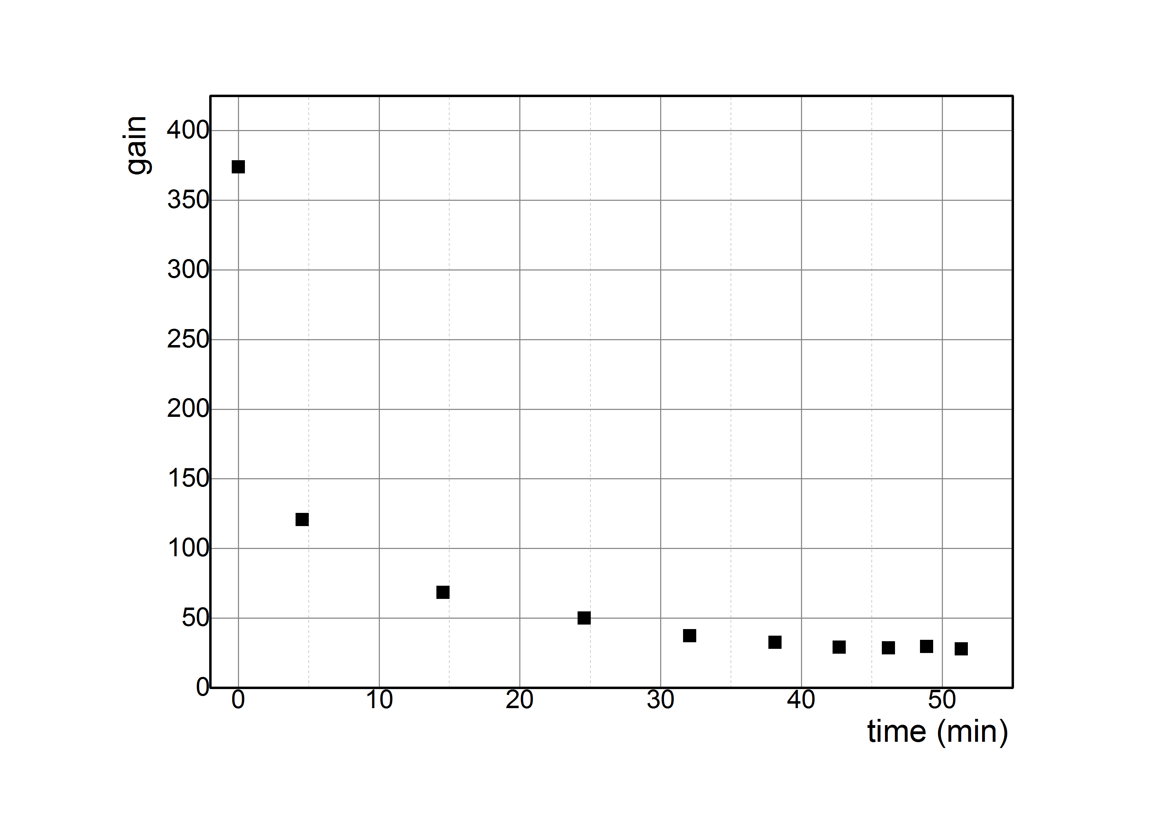

Garfield雪崩计算增益
Simulation Results
①Gain vs iterations
②Number of electrons accumulated on dieletric surface of one avalanche
增益随迭代次数逐渐减小；
每一次原初电离的雪崩产生的电荷漂移到介质表面的数量减小；
绝缘介质表面的电荷堆积速率减慢；
由图②和图③结合原初电离的计数率，可以得到堆积电荷所需时间，进而 得到增益随时间的变化关系。
③Charge accumulated of each iteration（red），total charge（dark）
④Gain vs time
5.9keV X-ray Rate ：60Hz/${mm}^{2}$
延时符

Slide 13
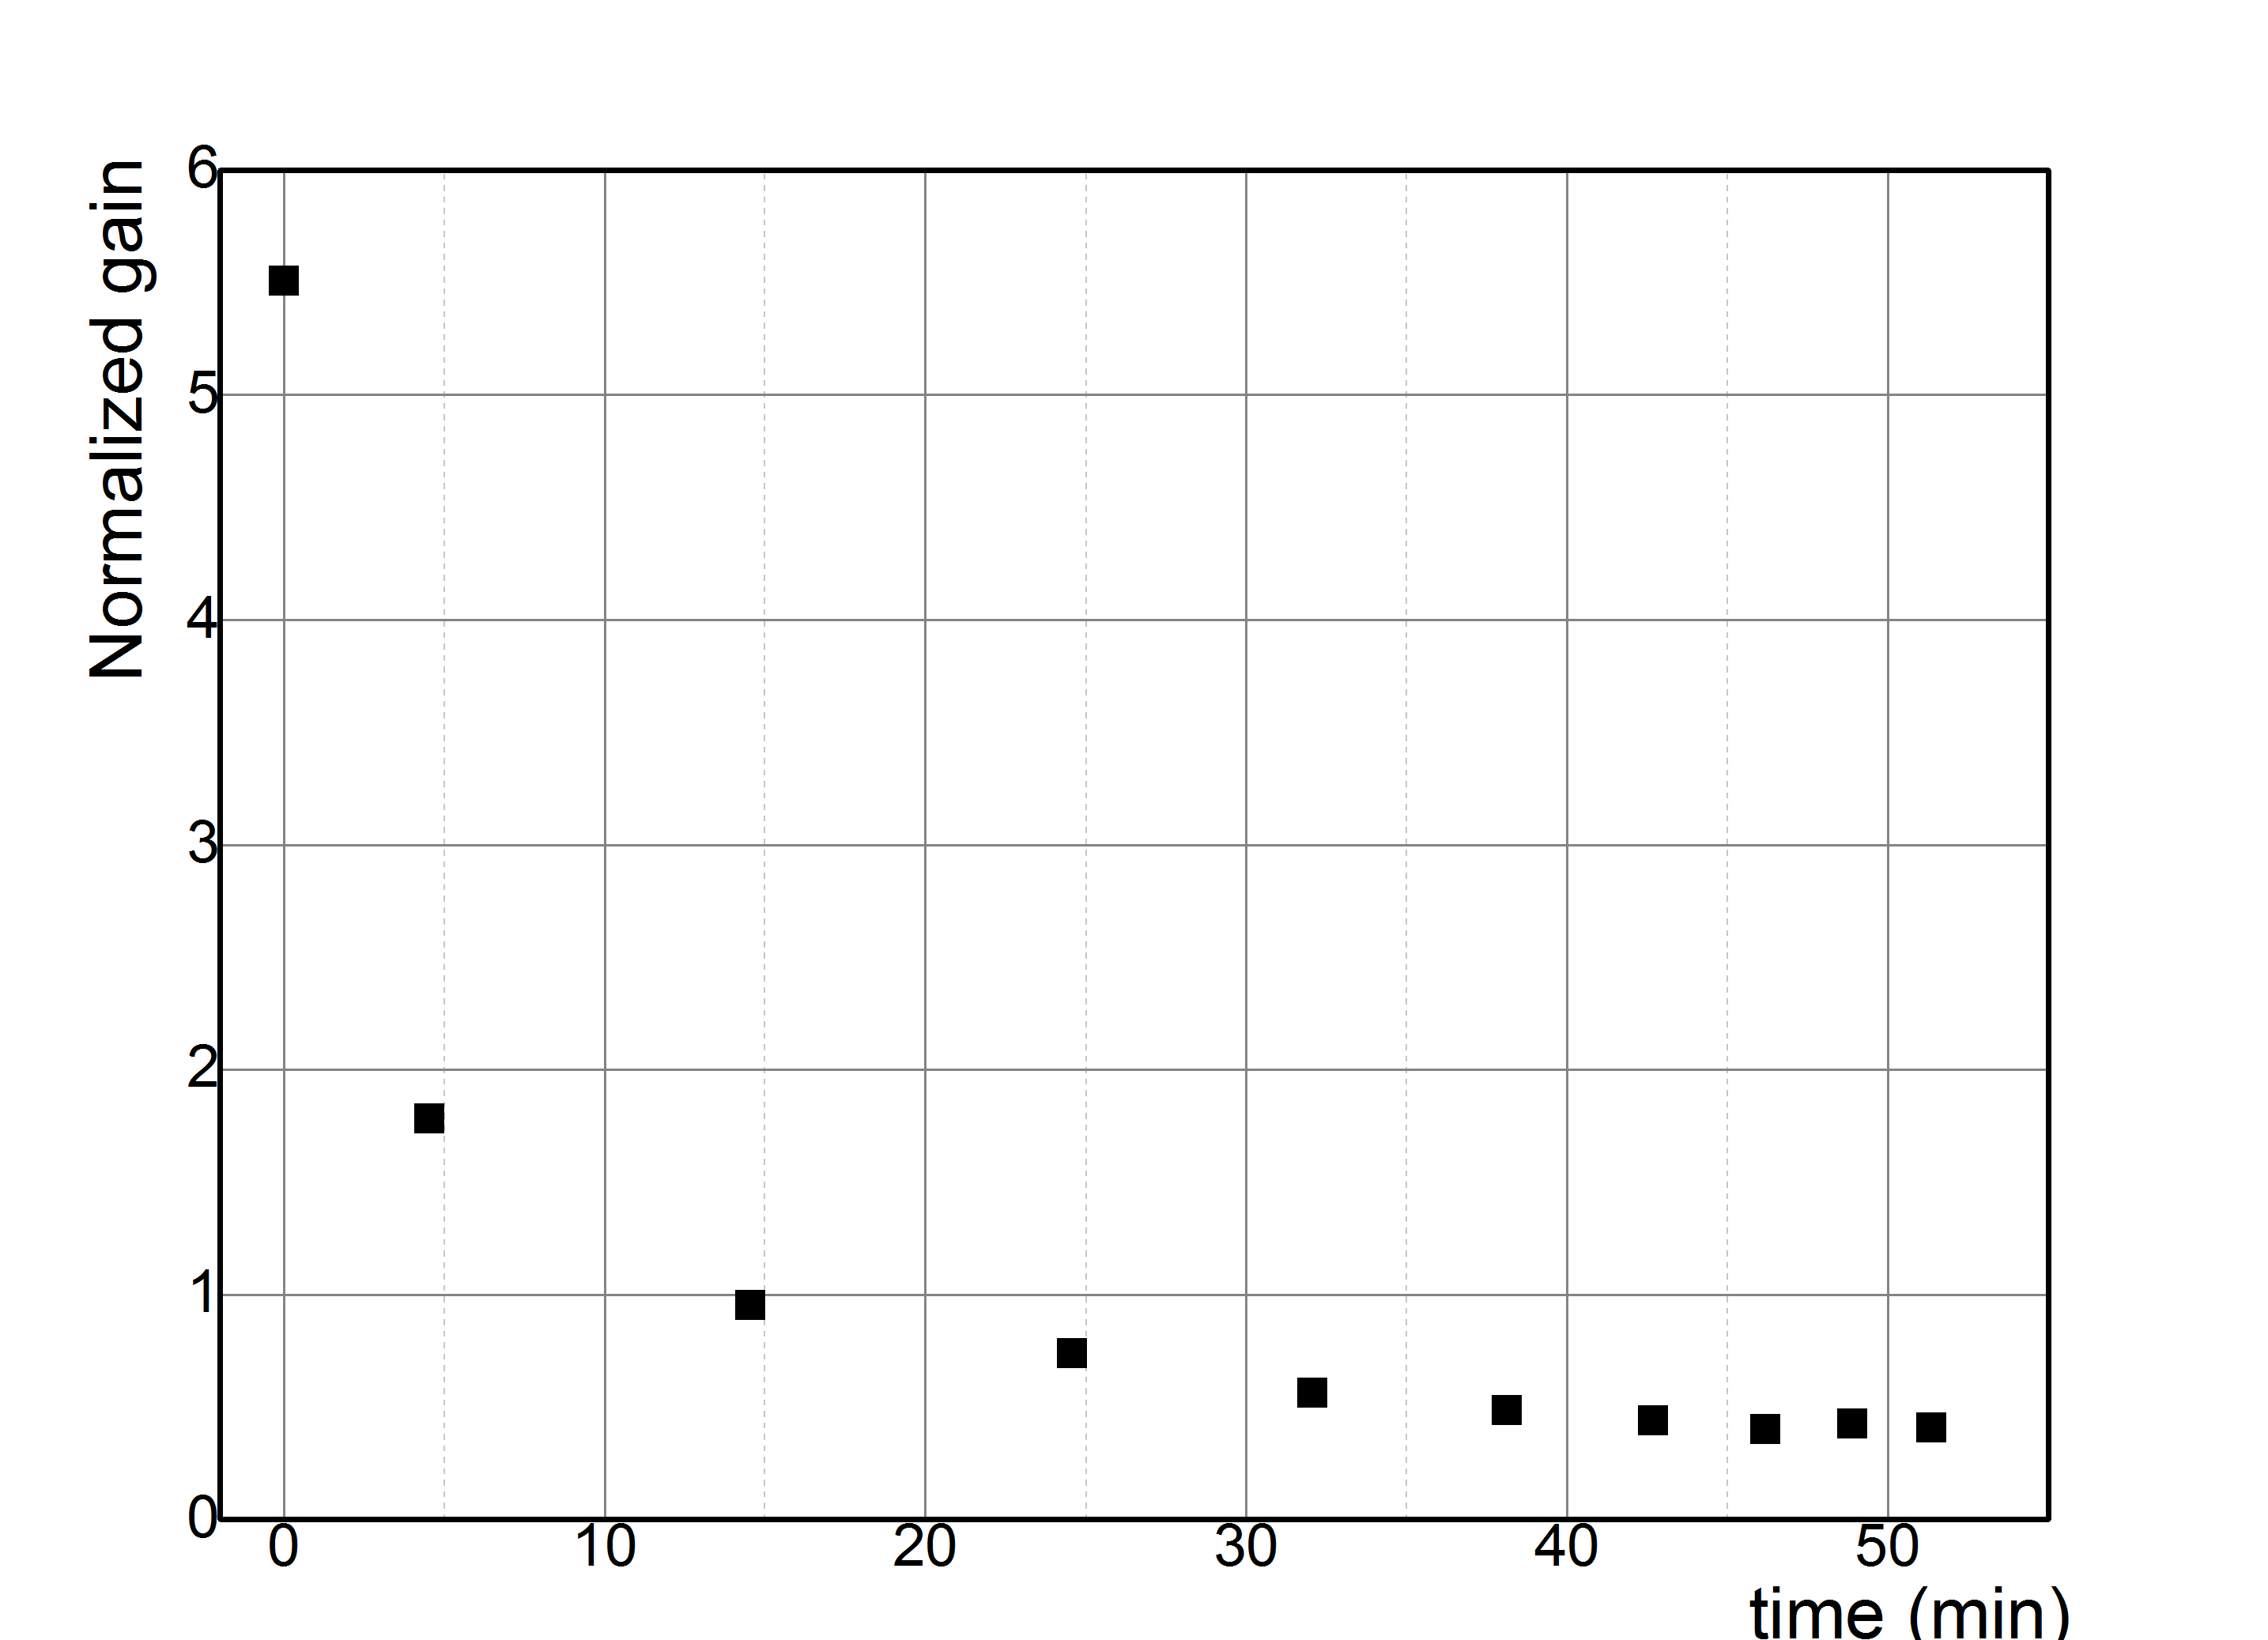
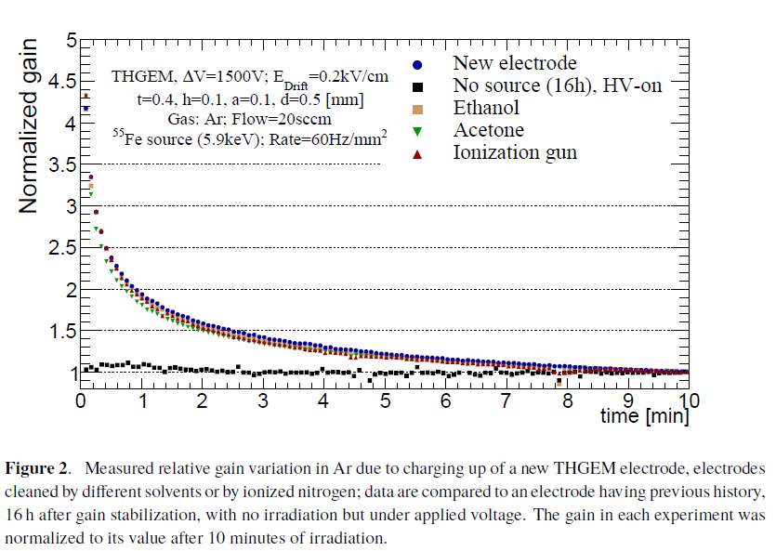

模拟结果
Simulation Results
模拟结果和实验对比
THGEM △V=1500V ；pen=0.57
t=0.4;a=1;d=0.5; Gas：Ar
$E_{drift}$=0.2kV/cm; $E_{ind}$=0.5kV/cm Rate=60Hz/${mm}^{2}$；Eγ=5.9keV
Gain variation simulated by Fast Simulaiton Method,normalized by iteration3.
Measured relative gain variation in Ar due to charging up of a THGEM electrode，the gain in each experiment was normalized to its value after 10 minutes of irradiation.
Measurements of charging-up processes in THGEM-based particle detectors,
M. Pitt. et al. Prepared for submission to JINST
模拟的增益变化，结果与其他模拟方法接近
延时符

Slide 14
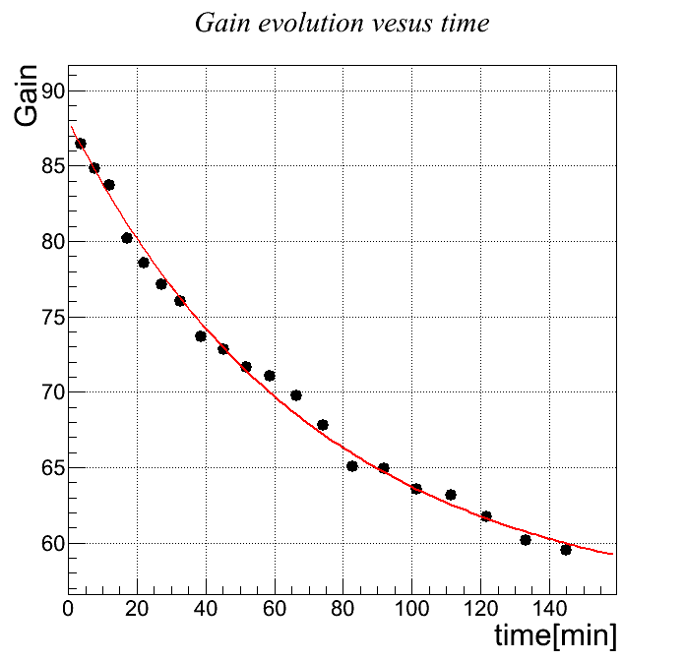
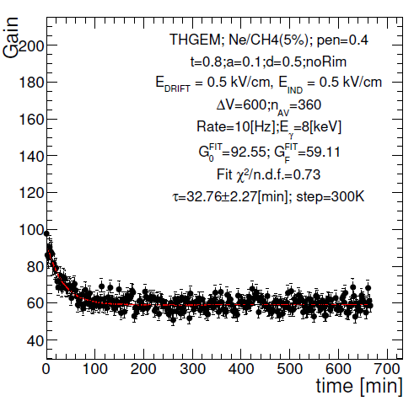
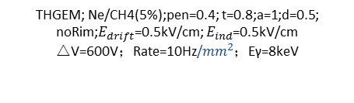
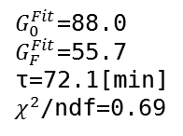
模拟结果
Simulation results
快速模拟方法和动态模拟方法结果对比
THGEM; Ne/CH4(5%);pen=0.4; t=0.8;a=1;d=0.5;
noRim;$E_{drift}$=0.5kV/cm; $E_{ind}$=0.5kV/cm
△V=600V；Rate=10Hz/${mm}^{2}$；Eγ=8keV
$G_{0}^{Fit}$=88.0
$G_{F}^{Fit}$=55.7
τ=72.1[min] $χ^{2}$/ndf=0.69
Gain variation simulated by Fast Simulation Method
Simulated gain evolution in the THGEM as function of time
Simulation of gain stability of THGEM gas-avalanche particle detectors - Correia, P.M.M. et al. JINST 13 (2018)
用函数G(t)=$G_{0}$-△G（1-$e^{−t/τ}$）拟合模拟的增益变化，结果与其他模拟方法接近
延时符

Slide 15
总结与展望
Summary and Outlook
总结
研究了THGEM Charging-up 效应的形成机理，开发了一种新的根据电场理论计算电荷堆积的方法，用有限元方法结合Garfield模拟了的增益变化，初步模拟结果与实验和其他模拟方法结果符合得较好。这种模拟方法对比其他模拟方法减少了迭代次数，减少了ANSYS和Garfield使用次数，方便快捷。
展望
做更多的模拟工作与实验对比，完善模拟方法；
该方法没有考虑电荷在rim上的堆积，有待研究；
平衡时仍有少量雪崩电荷落到绝缘介质表面，电荷在绝缘介质表面是否有移动需要考虑；
尝试运用此方法模拟其他类似探测器（如GEM、RPWELL）增益变化。
延时符

Slide 16
总结与展望
Summary and Outlook
总结
THANKS!
研究了THGEM Charging-up 效应的形成机理，开发了一种新的根据电场理论计算电荷堆积的方法，用有限元方法结合Garfield模拟了的增益变化，初步模拟结果与实验和其他模拟方法结果符合得较好。这种模拟方法对比其他模拟方法减少了迭代次数，减少了ANSYS和Garfield使用次数，方便快捷。
展望
做更多的模拟工作与实验对比，完善模拟方法；
该方法没有考虑电荷在rim上的堆积，有待研究；
平衡时仍有少量雪崩电荷落到绝缘介质表面，电荷在绝缘介质表面是否有移动需要考虑；
尝试运用此方法模拟其他类似探测器（如GEM、RPWELL）增益变化。
延时符

